Slide 1
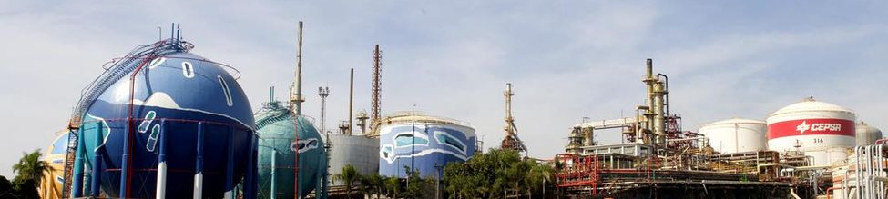
Contaminación atmosférica en Canarias
Óscar Albelo González, Himar González Rodríguez y Daniel A. Rodríguez Rodríguez.
IES San Juan de la Rambla, 4.º ESO A, Curso 2017-2018. Geografía e Historia de Canarias.

Slide 2
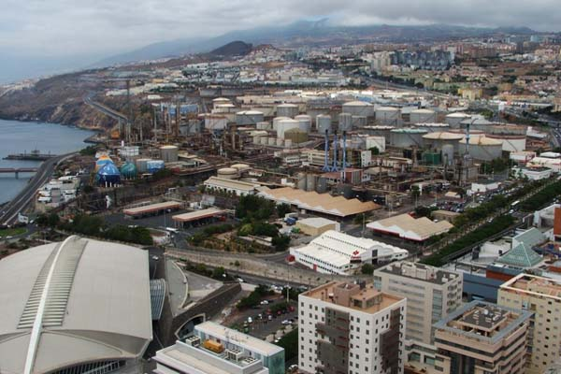
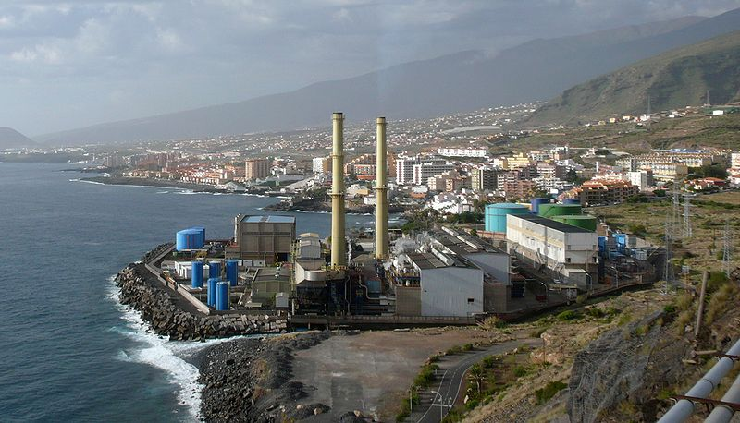
¿Qué es la contaminación atmosférica y cómo influye?
La contaminación atmosférica es la impurificación de la atmósfera causada por la presencia de contaminantes en forma sólida, líquida, gaseosa, y también en forma de radiaciones en valores diferentes a los de su composición natural.
La contaminación atmosférica ocasiona daños sobre la salud humana, la biodiversidad, el suelo, el agua, así como sobre los bienes materiales y los inmuebles.

Slide 3
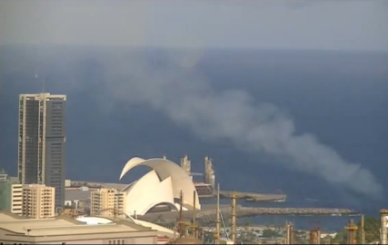
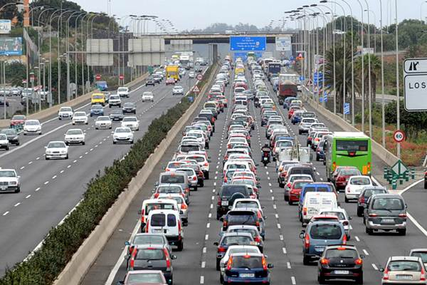
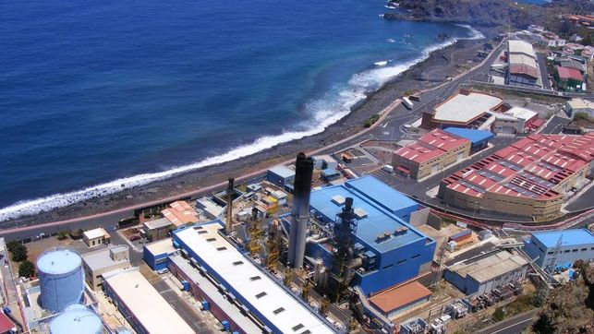
Incidencia de la contaminación atmosférica en Canarias
En Canarias, la incidencia de la contaminación atmosférica por zonas depende de factores atmosféricos, como la dirección e intensidad del viento, y de factores orográficos, como la ubicación de los puntos de incidencia a barlovento o sotavento de las islas, la altitud, la cercanía al mar o la presencia de obstáculos como barrancos y montañas.
Los efectos de la contaminación se hacen especialmente graves si tenemos en cuenta la alta biodiversidad de las islas y el creciente problema de la erosión y la desertificación.

Slide 4
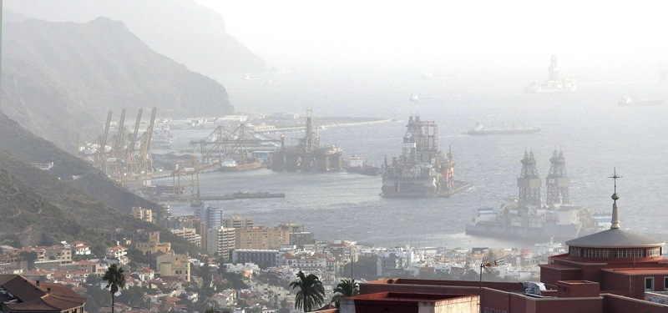
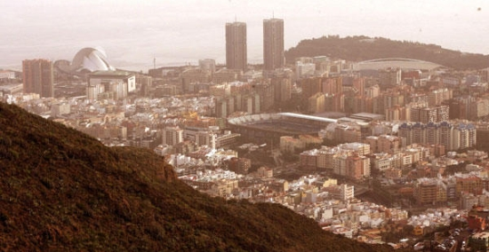
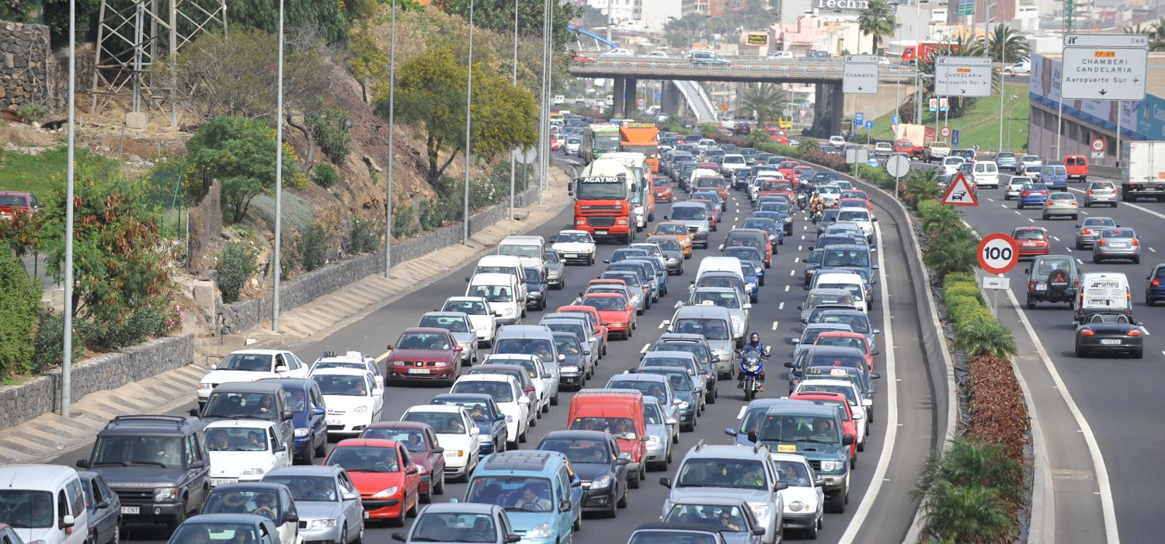
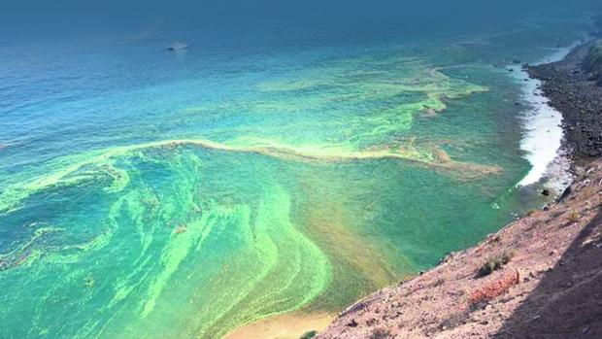
Además es una de las causas del agotamiento de la capa de ozono, del cambio climático (por la emisión de gases de efecto invernadero) e influye en la propagación de la contaminación lumínica y de otras formas de contaminación.

Slide 5
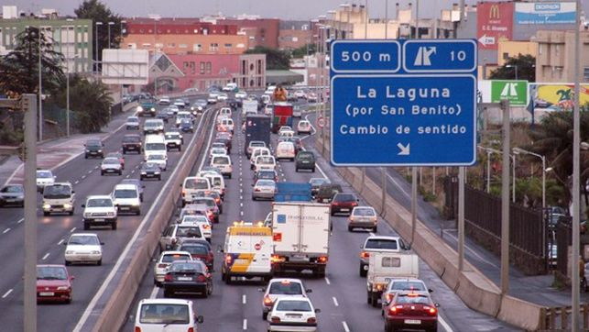
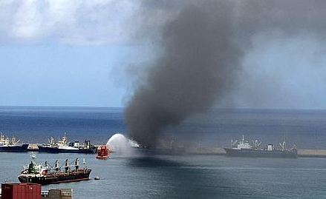
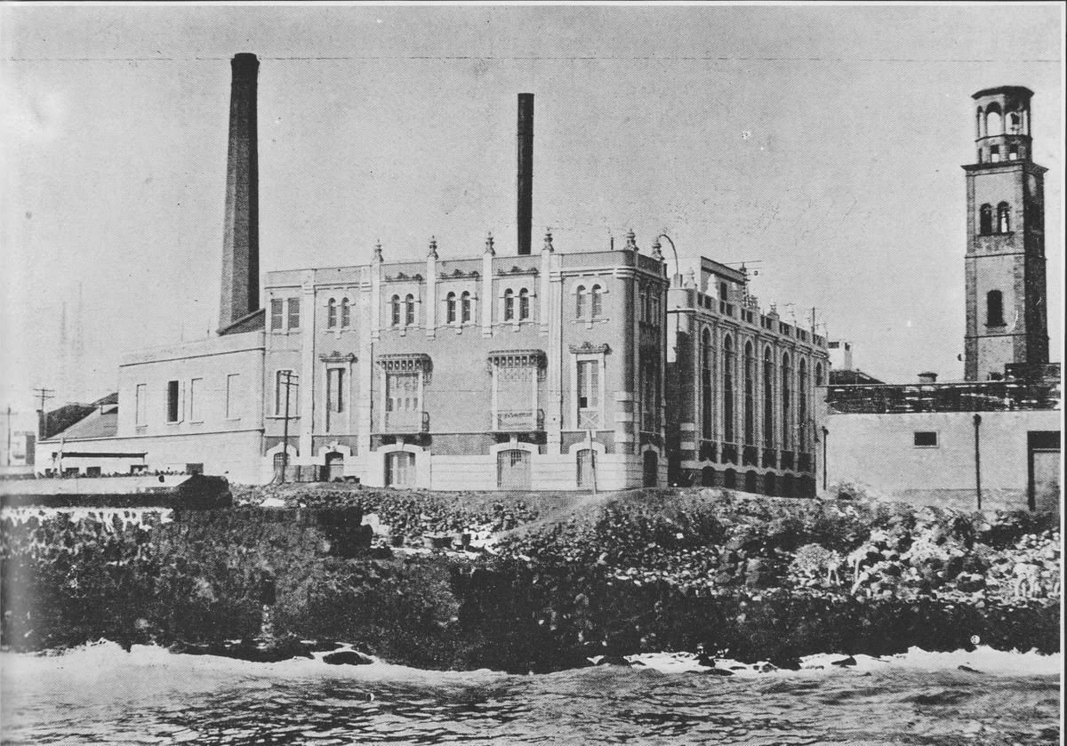
¿Sabías que…?
Más de 850.000 canarios deben sufrir diariamente altos niveles de contaminación ambiental. El tráfico rodado, el marítimo y las industrias, las centrales eléctricas y los polígonos industriales son los principales responsables de que el 38% de la población del Archipiélago esté sometido a estos niveles de contaminación, que generan diversas enfermedades pulmonares y cardiovasculares. Entre ellas, el cáncer de pulmón.

